Slide 1
Database and Transaction Processing

Slide 2
Introduction to Dabase System
Transaction Concept
Transaction Processing

Slide 3
Introduction to Database System
什么是数据库？ DataBase - DB
长期存储在计算机内、有组织、大量、共享数据的集合。
http://en.wikipedia.org/wiki/Database
什么是数据库管理系统？
DataBase Management System - DBMS
位于用户与数据库之间的一层数据管理软件，为用户或应用程序提供访问数据库的方法和接口。
http://en.wikipedia.org/wiki/Database_management_system
什么是数据库技术？
研究数据库的结构、存储、设计、管理和使用的一门软件学科。

Slide 4
Introduction to Database System
什么是数据库系统？ DataBase System - DBS
实现有组织地、动态地存储大量关联数据、方便多用户访问的计算机硬件、软件和数据资源组成的系统。
或者简单理解为 “采用了数据库技术的计算机系统”
侠义理解：DBS = DB + DBMS
广义理解：
DB
+ DBMS
+ 数据库管理员(Database Administrator-DBA)
+ 应用程序/用户
+ 计算机硬件&系统软件

Slide 5




Architecture of Database System
End Users
数据库应用
DBAs
Internet/Intranet
Database Management System
数据库服务器

Slide 6
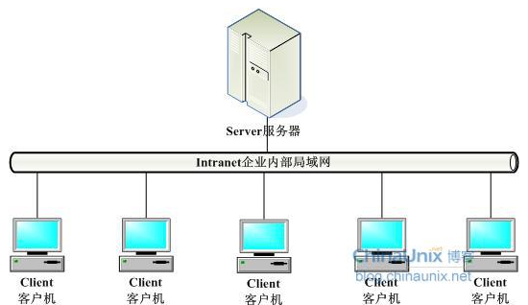
Two-tier Architechture vs. Three-tier Architechture
（两层C/S架构）
在两层C/S架构中，数据库和DBMS运行在数据库服务器中，数据库应用程序运行在客户机中，两者之间通过局域网实现数据访问。

Slide 7
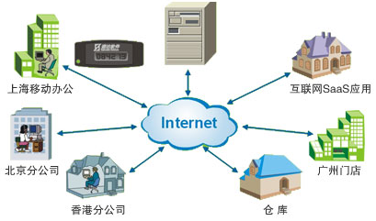
Two-tier Architechture vs. Three-tier Architechture
但更多的时候，数据库服务器及其应用程序可能分布在距离遥远的不同地方（如下图所示），他们相互之间无法通过企业内部的局域网相连，只能通过更广阔的互联网来实现数据访问和数据传输。

Slide 8
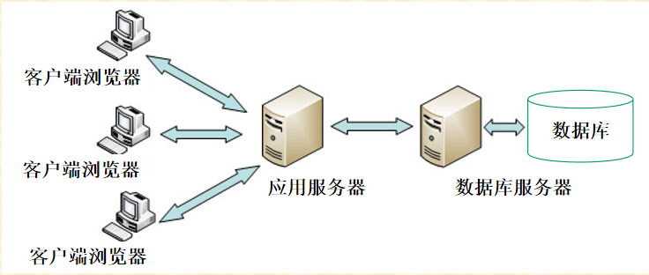
Two-tier Architechture vs. Three-tier Architechture
（三层B/S架构）
在三层B/S架构中，数据库和DBMS运行在数据库服务器中，数据库应用程序运行在应用服务器（也称“Web服务器”）中，用户客户端只需要安装常用的浏览器，负责接收用户输入和结果展示。

Slide 9
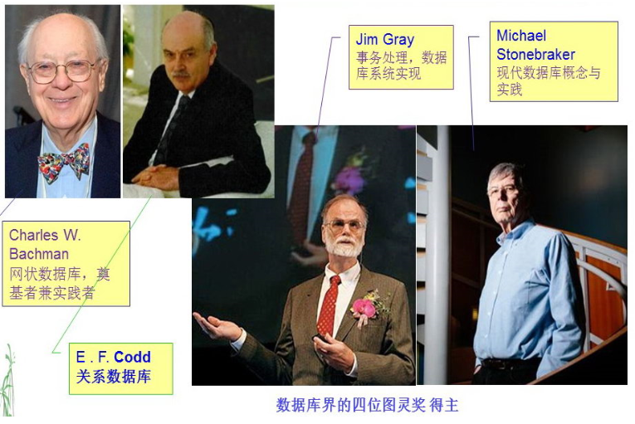
数据库界的四位图灵奖获得者

Slide 10
数据库界的四位图灵奖获得者
1973：Charles William Bachman（数据库技术）
主要贡献：主持设计与开发了最早的网状数据库系统IDS；积极推动与促成数据库标准的制定（DBTG）
1981：E.F.Cood（关系数据模型）
主要贡献：关系数据模型
1998：James Gray（数据库与事务处理）
主要贡献：事务处理技术，解决了关系数据库管理系统从理论到产品实现过程中所碰到的一系列技术问题
2014：Michael Stonebraker
主要贡献：在现代数据库系统概念和实践方面做出的奠基性贡献

Slide 11
Relational Model & Relational Database
Relational Model (关系模型)
our data will look like tables/relations
Relational Database (关系数据库)
All Information is represented in the form of named tables with labeled columns/attributes
sid | lname | fname | class | telephone
1 | Jones | Allan | 2 | 555-1234
2 | Smith | John | 3 | 555-4321
3 | Brown | Harry | 2 | 555-1122
5 | White | Edward | 3 | 555-3344

Slide 12
关系数据模型中的常用名词术语及其对应关系
关系模型 | 关系数据库管理系统 （SQL) | 文件系统 (disk)
Relation 关系 | Table 表 | File of Records
Attribute 属性 | Column 列 | Field
Tuple 元组 | Row 行 | Record
Schema 模式 | Table Heading 表头 | Type of Record

Slide 13
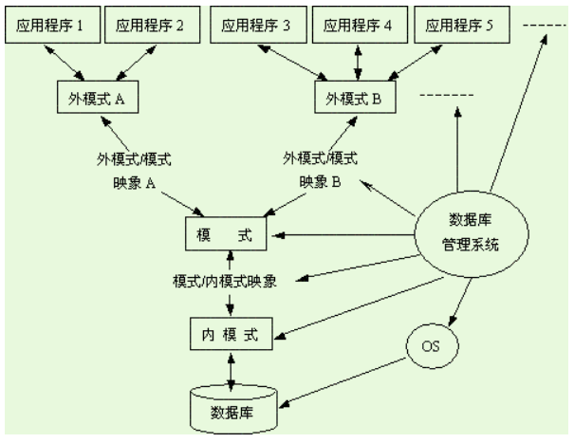

Slide 14
关系数据库中的数据组织方式
从应用程序/用户角度来看（外模式/模式）
属性/列 → 关系/表/视图(view) → 关系数据库
属性值 → 元组(行/记录) → 元组集合(关系/表)
从DBMS角度来看（内模式）
数据库管理系统为了实现用户对于数据库的访问操作，它需要访问存储在磁盘上的数据库（数据），所使用到的数据组织结构有：
数据的物理存储结构：
field → record → disk page/block → data file
索引结构
index entry → index page → index file
其他......

Slide 15
关系数据库中的用户访问 - SQL语言
数据定义
负责数据模式的定义与创建
数据操纵
负责数据访问操作，包括数据的查询及增、删、改等操作
数据控制
负责数据的完整性、安全性的定义与检查以及并发控制、故障恢复等功能
SELECT
INSERT
DELETE
UPDATE

Slide 16
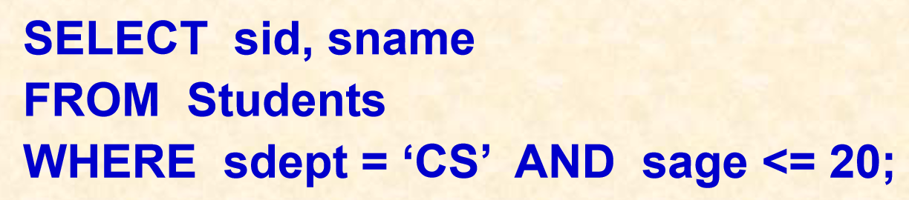
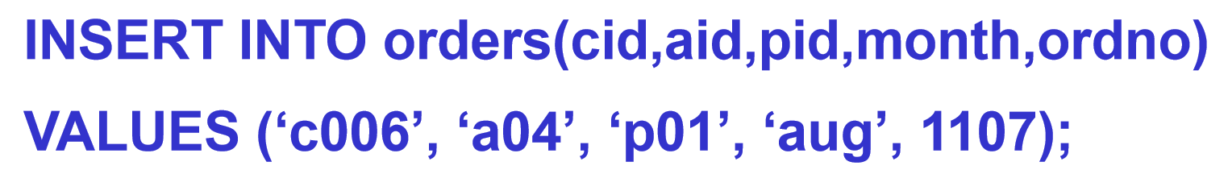


examples of SQL statement

Slide 17
Transaction concept
‘事务’是一个非常古老的思想，一般是指“要做的或所做的事情”；
在计算机术语中，‘事务’是指访问并可能更新数据库中数据的一个程序执行单元(unit)；
在传统语义学上，‘事务’就是一种转换系统状态的行为。
三个层面上的‘事务’概念
现实世界：一件‘事情’
计算机世界：一个‘程序执行单元’
数据库管理系统：一个用于访问数据库的‘执行单元’

Slide 18

Transaction concept
在关系数据库系统中
一个事务是指由“一条SQL语句”或者“一组SQL语句”所构成的一个执行单元
事务的执行必须满足ACID四个特性
‘事务’是数据库恢复和并发控制的基本单位
事务执行
事务执行
事务执行
DB1
DB2
DB3
DB4

Slide 19
为什么要引入 ‘事务’ 概念？
数据完整性 (integrity of the database)
consistent state
影响数据完整性的三个因素
concurrency
abort
crash
在数据库管理系统中引入事务处理功能，可以确保在任何情况下，都能保证数据库中数据的正确性。

Slide 20
Transaction Concept
一个事务在执行过程中将会访问数据库中的数据，这些访问可能是一些数据查询操作(Select statements)，也可能包含某些数据更新操作(Insert/Update/Delete statements)
下面用两个例子来解释事务执行及并发中的数据一致性
P1: 从账号A1转一笔钱到账号A2 (一致性：A1和A2的金额之和不变)
P2: 统计账号A1与账号A2的金额之和 (一致性：结果符合实际情况)
Process P1:
Process P2:
update A
set balance = balance - $400.00
where A.aid = ‘A1’;
update A
set balance = balance + $400.00
where A.aid = ‘A2’;
int b, sum=0;
select A.balance into :b
from A where A.aid='A1';
sum=sum+b;
select A.balance into :b
from A where A.aid='A2';
sum=sum+b;
Notes:
定义
▪ 一个数据库操作序列，▪ 一个不可分割的工作单位，▪ 恢复和并发控制的基本单位
事务和程序比较
▪ 在关系数据库中，一个事务可以是一条或多条SQL语句,也可以包含一个或多个程序。
▪ 一个程序通常包含多个事务
设想网上购物的一次交易，其付款过程至少包括以下几步数据库操作： · 更新客户所购商品的库存信息 · 保存客户付款信息--可能包括与银行系统的交互 · 生成订单并且保存到数据库中 · 更新用户相关信息，例如购物数量等等 正常的情况下，这些操作将顺利进行，最终交易成功，与交易相关的所有数据库信息也成功地更新。但是，如果在这一系列过程中任何一个环节出了差错，例如在 更新商品库存信息时发生异常、该顾客银行帐户存款不足等，都将导致交易失败。一旦交易失败，数据库中所有信息都必须保持交易前的状态不变，比如最后一步更 新用户信息时失败而导致交易失败，那么必须保证这笔失败的交易不影响数据库的状态--库存信息没有被更新、用户也没有付款，订单也没有生成。否则，数据库 的信息将会一片混乱而不可预测。

Slide 21
Example 1: 单事务执行（无并发）
起始状态
A1.balance | A2.balance
$900.00 | $100.00
Process P1:
...... Executing P1 ......
update A
set balance = balance - $400.00
where A.aid = ‘A1’;
update A
set balance = balance + $400.00
where A.aid = ‘A2’;
$500.00 | $500.00
结束状态
在单事务无并发执行方式下，一个事务的执行结果总是正确的！
Notes:
前提是：事务本身的定义是正确的！

Slide 22
Example 1: 单事务执行（无并发）
A1.balance | A2.balance
$900.00 | $100.00
(correct state)
S₁
update A set balance = balance - $400.00 where A.aid = ‘A1’;
(incorrect state)
S₂
$500.00 | $100.00
update A set balance = balance + $400.00 where A.aid = ‘A2’;
(correct state)
S₃
$500.00 | $500.00
在单事务无并发执行方式下，数据库的初始状态S₁和结束状态S₃都是正确的
但在事务执行过程中，中间状态S₂却(有可能)是不正确的！

Slide 23
Example 2: two process P1 & P2
Process P1
Process P2
update A
set balance = balance - $400.00
where A.aid=‘A1’; //Now A1.bal=500
int b, sum=0;
select A.balance into :b
from A where A.aid='A1';
sum=sum+b; //Now sum=500
select A.balance into :b
from A where A.aid='A2';
sum=sum+b; //Now sum=600
//P2 return incorrect result
//Credit card issuance refused
update A
set balance = balance+$400.00
where A.aid=‘A2’; //Now A2.bal=500
//P1 transfer complete
多用户并发访问（无事务并发控制）：P2访问的是错误数据

Slide 24
Example 3: two process P1 & P2 (有并发控制)
Process P1
Process P2
int b, sum=0;
update A
set balance = balance - $400.00
where A.aid=‘A1’; //Now A1.bal=500
select A.balance into :b
from A where A.aid='A1';
//Can't execute, waiting .......
update A
set balance = balance+$400.00
where A.aid=‘A2’; //Now A2.bal=500
//P1 transfer complete
select A.balance into :b
from A where A.aid='A1';
sum=sum+b; //Now sum=500
select A.balance into :b
from A where A.aid='A2';
sum=sum+b; //Now sum=1000
//P2 checked OK
Notes:
为方便起见，后面的PPT中不再用具体的SQL语句来表示事务中的数据库访问操作，而是简化表示为READ和WRITE两种类型的操作。

Slide 25
Transaction Concept
A transaction must see a consistent database.
During transaction execution the database may be inconsistent.
When the transaction is committed or aborted, the database must be consistent.
事务执行
DB1
DB
DB2
consistent DB
(may be)
inconsistent
consistent DB
Notes:
为什么要用事务的概念？和一组sql语句不是一样的吗？
不一样。
事务可以保证数据库的一致性。
什么是数据库的一致性？转账A账户给B账户赚钱。一致性要求A+B不变。

Slide 26
Transaction Concept
Two main issues to deal with:
Failures of various kinds, such as hardware failures and system crashes
Concurrent execution of multiple transactions
concurrency control
crash control
事务执行
DB1
DB2

Slide 27
Transaction Concept
Concurrency control
deals with ensuring that the integrity of the database is preserved when it is being simultaneously accessed by more than one user.
Crash control
deals with ensuring that the integrity of the database is preserved even if a system crash should occur while changes are being made to the database.
concurrency control
crash control
事务执行
DB1
DB2

Slide 28
ACID Properties
To preserve integrity of data, the database system must ensure:
Atomicity. Either all operations of the transaction are properly reflected in the database or none are.( ALL or NOTHING)
Consistency. Execution of a transaction in isolation preserves the consistency of the database.
Isolation. Although multiple transactions may execute concurrently, each transaction must be unaware of other concurrently executing transactions. Intermediate transaction results must be hidden from other concurrently executed transactions.
Durability. After a transaction completes successfully, the changes it has made to the database persist, even if there are system failures.

Slide 29
数据库中的事务处理
事务的原子性
事务是一个最小的逻辑工作单元，不论成功与否都作为一个整体进行工作。
不会有部分完成的事务！
由于一个事务通常是由一组数据库访问操作组成的，因此如果一个事务作为一个整体是成功的，则事务中的每个访问操作都必须成功。如果事务中有一部分访问操作失败，则整体事务失败。
事务的提交（COMMIT）
当一个事务执行成功时，需要调用COMMIT命令来确认其执行结果。系统将转变到一个新的状态下去，且这种转变是不可被“丢失”的。
事务的回滚（ROLLBACK）
当事务执行失败时，需要调用ROLLBACK命令将系统返回到事务开始前的状态。
这种取消所有变化的过程被称为 ‘回滚’(rollback) 或 ‘放弃’(abort)

Slide 30
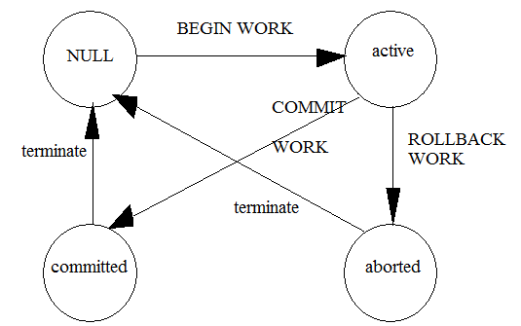
事务的状态变化示意图

Slide 31
基本概念
The States of Transactions
Transaction Manager(TM) Primitives
The Major Tasks of TM

Slide 32
The States of Transactions
Each of the transactions in the system must be in one of the following states:
Submitted — before acquiring resources required
Ready — waiting for schedule
Active — being in the interval of BEGIN, and COMMIT/ABORT
Failed — the normal execution can no longer proceed
Aborted — after having been undone(previous DB state)
Committed — Ended & submitted the results to the system
Locked / Waited — locked by another transaction

Slide 33
State Transitions of Transactions
Admit
Submitted
Ended
Commit
Committed
Complete
Release
Begin
Failure
Ready
Executing
Failed
Abort
Aborted
ABORT
Locking
Aborted
Restart
Locked
Wait

Slide 34
TM Primitives
BEGIN: inform the system about the state of start of a new transaction
- The system has to support its execution.
COMMIT: inform the system that a transaction has successfully completed
- The system must make its effects permanent
ABORT: inform the system that the transaction has abnormally terminated
- The system has to undo the DB changes, all the effects of an aborted transaction must be obliterated

Slide 35
The Major Tasks of TM
1. Maintaining the consistency of the DB — CC
- Concurrency Control
2. Failure Handling — Recovery
- It is unavoidable that some thing goes wrong, and the
system should be able to recover the normal operation
of the DB from failures — log, backup, checkpoint......
3. Transaction Execution Control
- Begin, Commit, Abort;
- Integrity, Security, Consistency.

